Slide 1
APLIKASI PENJUALAN BARANG
Nama : Asti wartini
nim : 2100018329
kelas : G
mata kuliah : Pemrograman Berorientaasi Objek
link : https://github.com/AstiWartini09/_aplikasi_penjualan_barang.git

Slide 2
Deskripsi Aplikasi
Aplikasi penjualan barang yang merupakan platform penjualan online barang elektronik di kota yogyakarta yang menjual barang seperti seperti laptop dan keyboard.
Untuk mempermudah masyarakat yogyakarta melakukan pembelian laptop tanpa harus datang langsung ke toko, alikasi ini menjadi salah satu solusi hanya dengan lewat handphone

Slide 3
Fitur aplikasi
1. pesanan
2. Riwayat
3. Beranda
memuat apa saja yang sedang dipesan oleh user
memuat riwayat pembelian dan transaksi
Halaman utama aplikasi

Slide 4
ALUR KERJA
Penjual :
User (penjual) akan menginputkan barang yang akan dijual berupa nama barang, harga, info , jenis barang dan stok barang.
Ketika ingin melakukan transaksi pada aplikasi , maka user akan diminta untuk memasukan data diri berupa nama, umur, no telp dan jenis kelamin.

Slide 5
ALUR KERJA
pembelian : • User masuk ke dalam aplikasi lalu menginput data diri. Kemudian user akan disuruh menginput brang apa saja yang ingin dibeli dari pilihan barang yang muncul kemudian user melakukan transaksi dengan penjual. • Setelah melakukan transaksi user (pembeli) akan mendapatkan nota transaksi dan dalam sistem memuat riwayat transaksi. • Dalam riwayat transaksi berisi nama barang yang dibeli, harga, tanggal transaksi, nama toko penjual, dan jumlah barang yang dibeli.

Slide 6
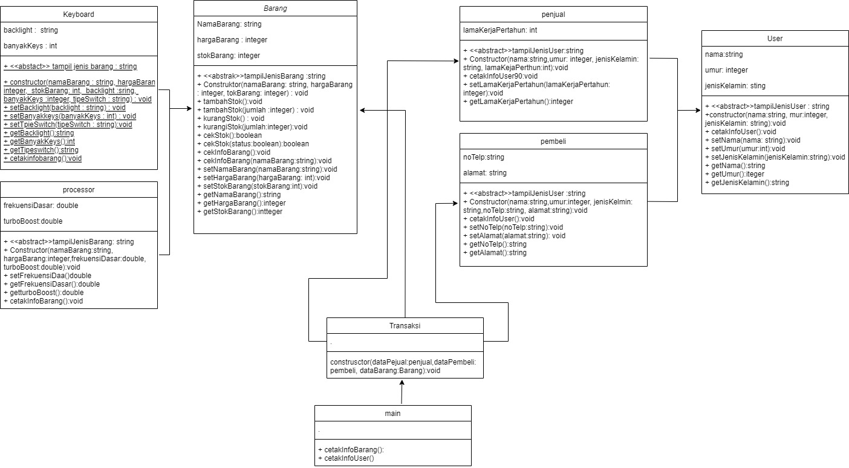
DIAGRAM CLASS

Slide 7
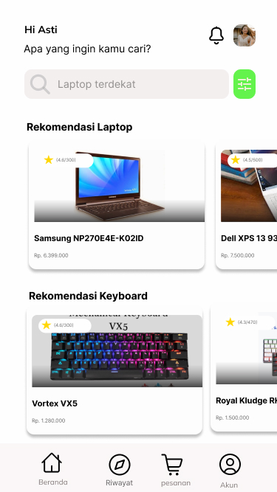
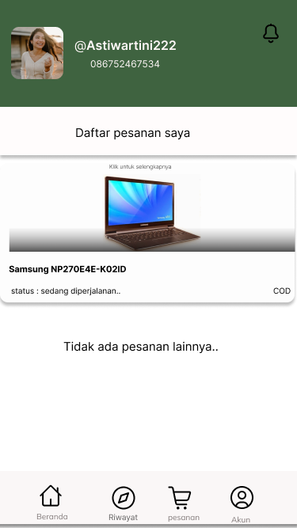
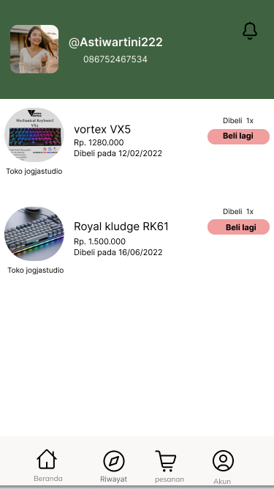
RANCANGAN ANTARMUKA

Slide 8

Screenshot coding Barang.java

Slide 9
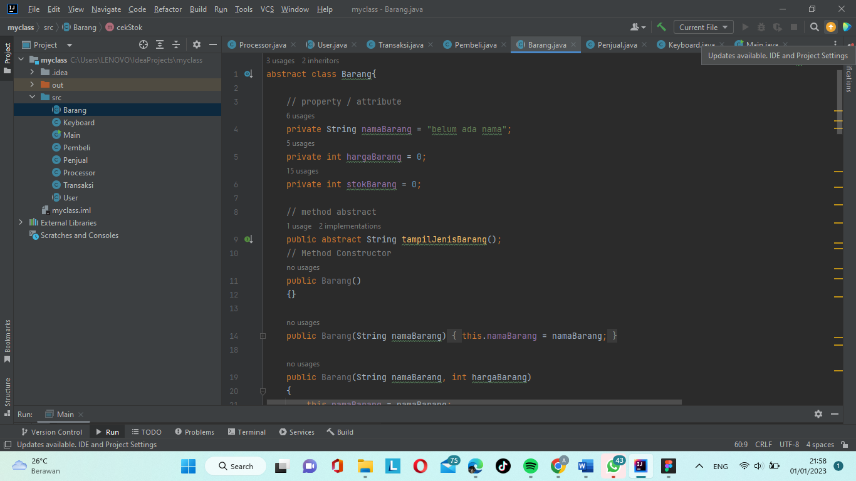
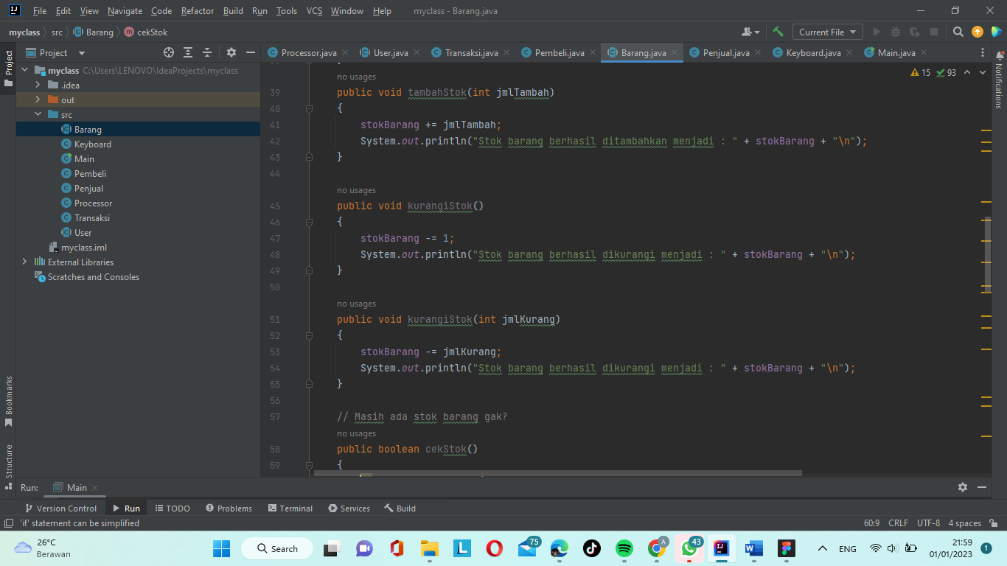
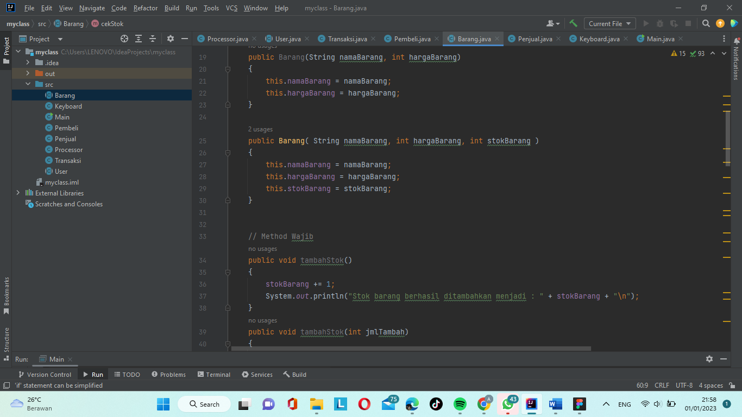
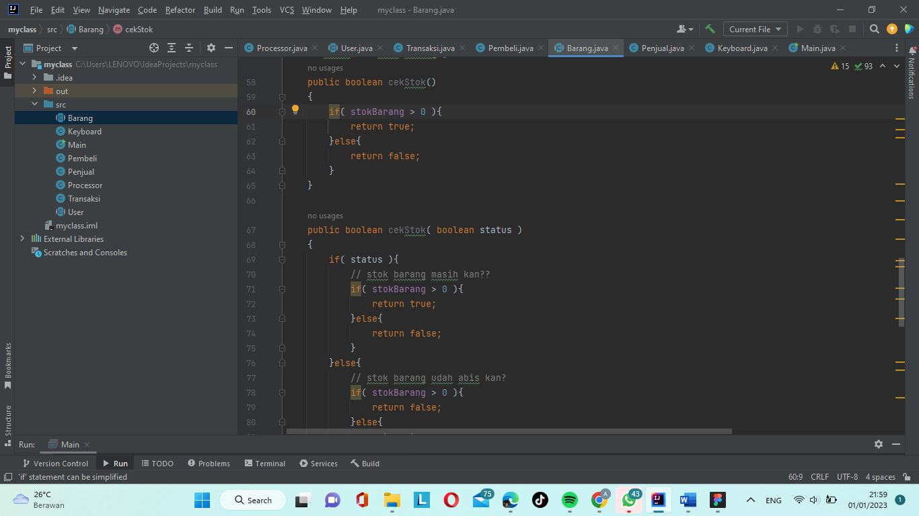

Slide 10
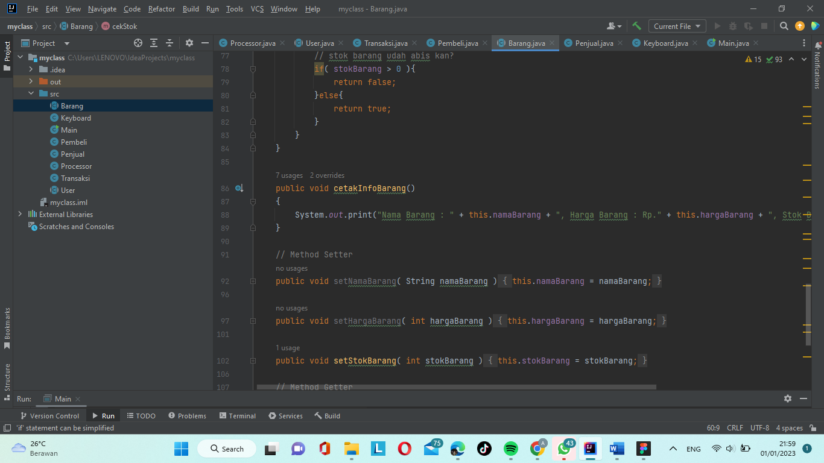
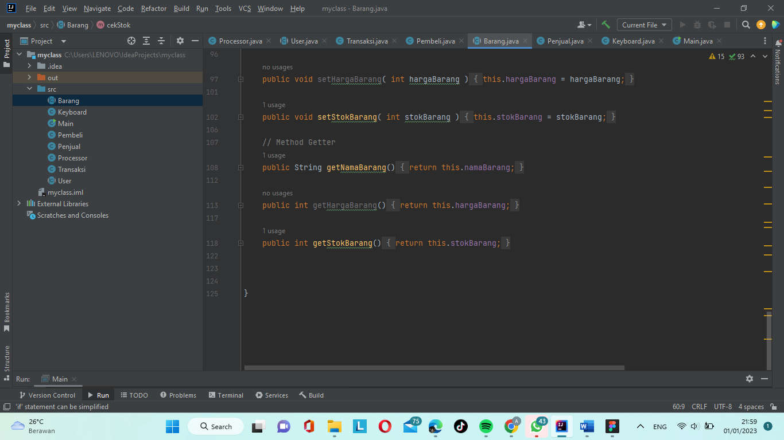

Slide 11
Screenshot coding keyboard.java

Slide 12
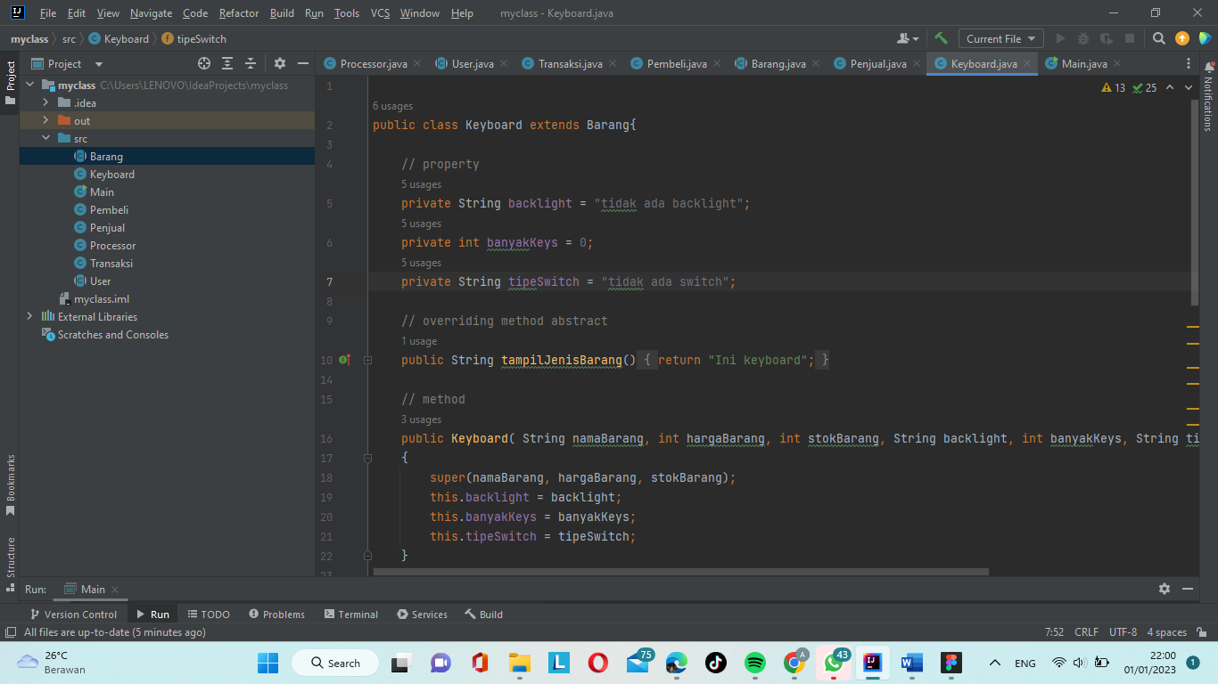
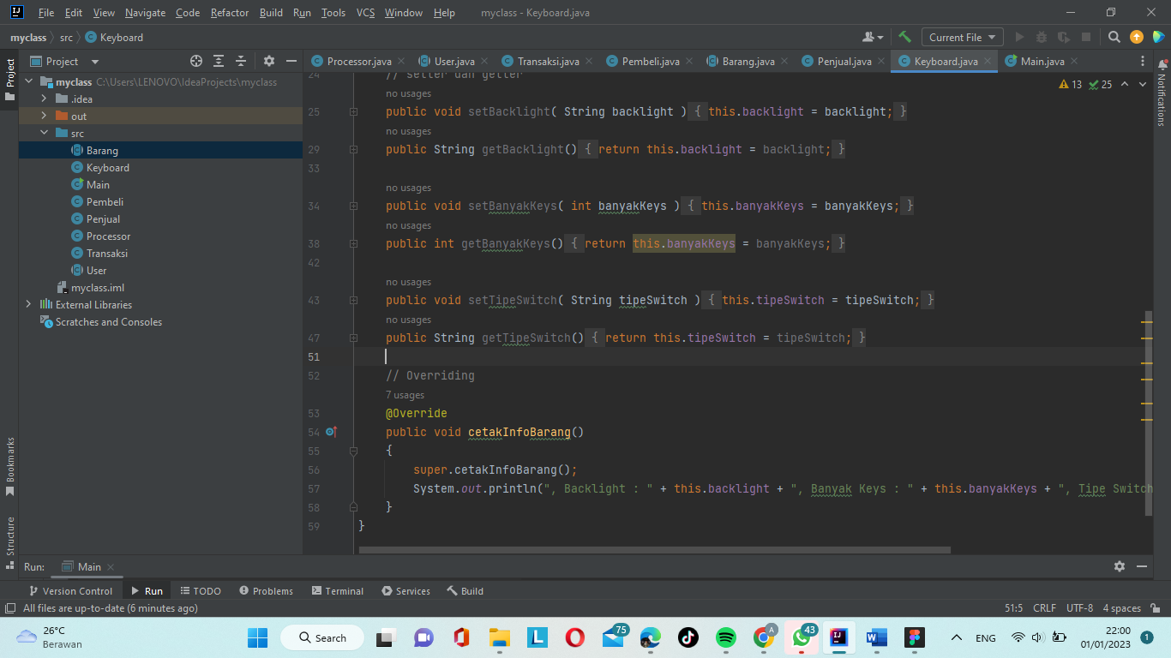

Slide 13
Screenshot coding user.java

Slide 14
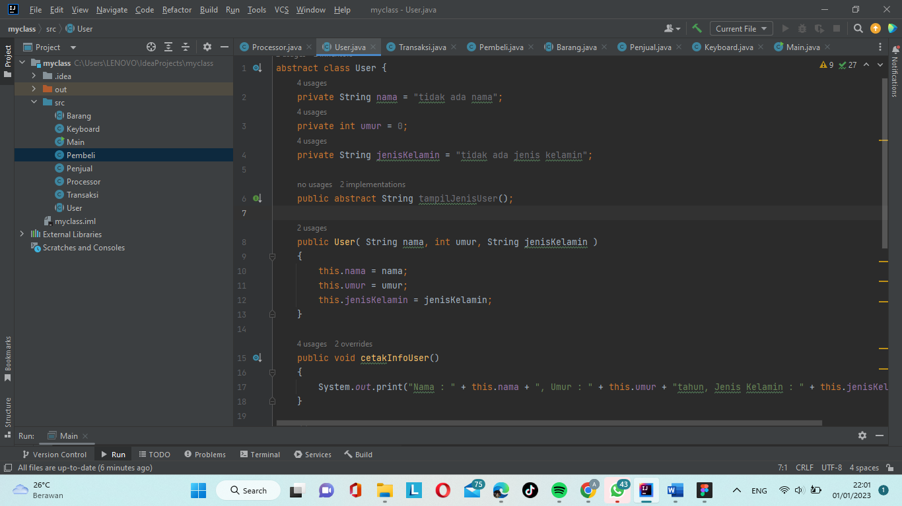
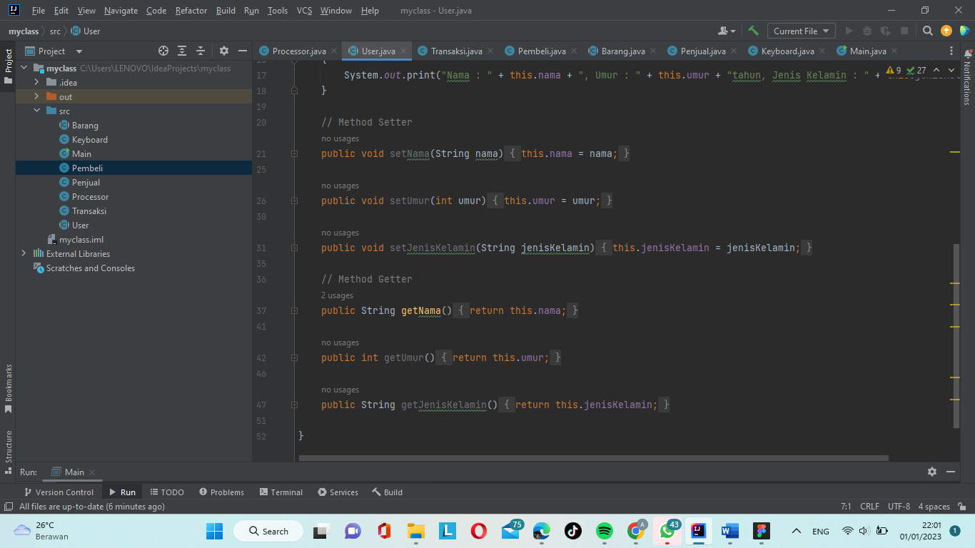

Slide 15
Screenshot coding penjual.java

Slide 16
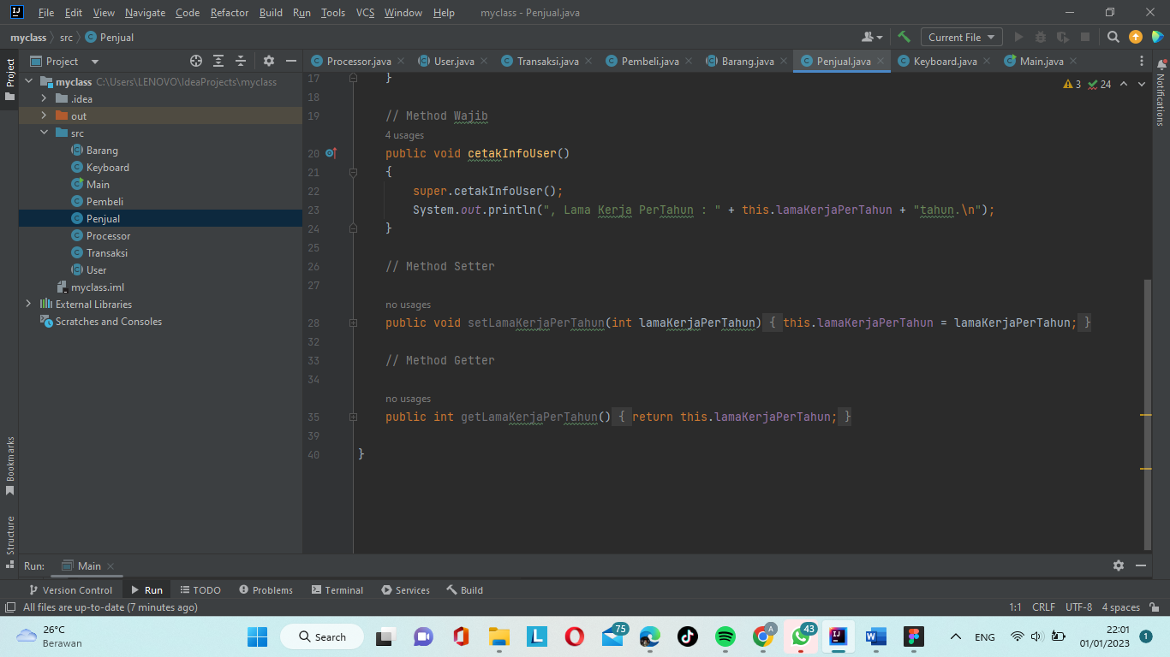

Slide 17
Screenshot coding processor.java

Slide 18
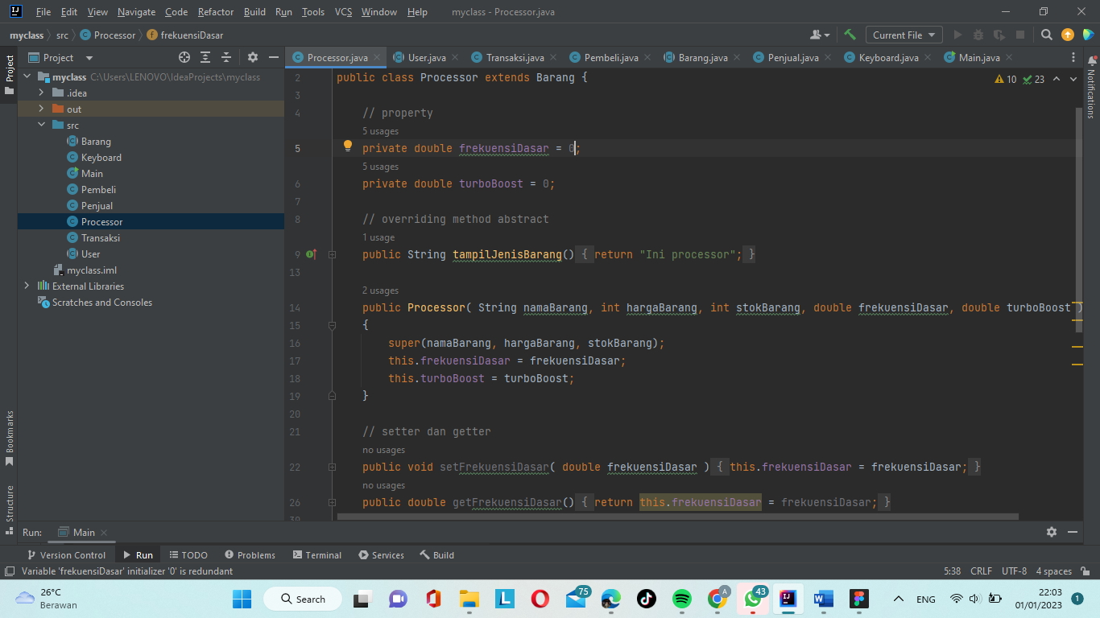
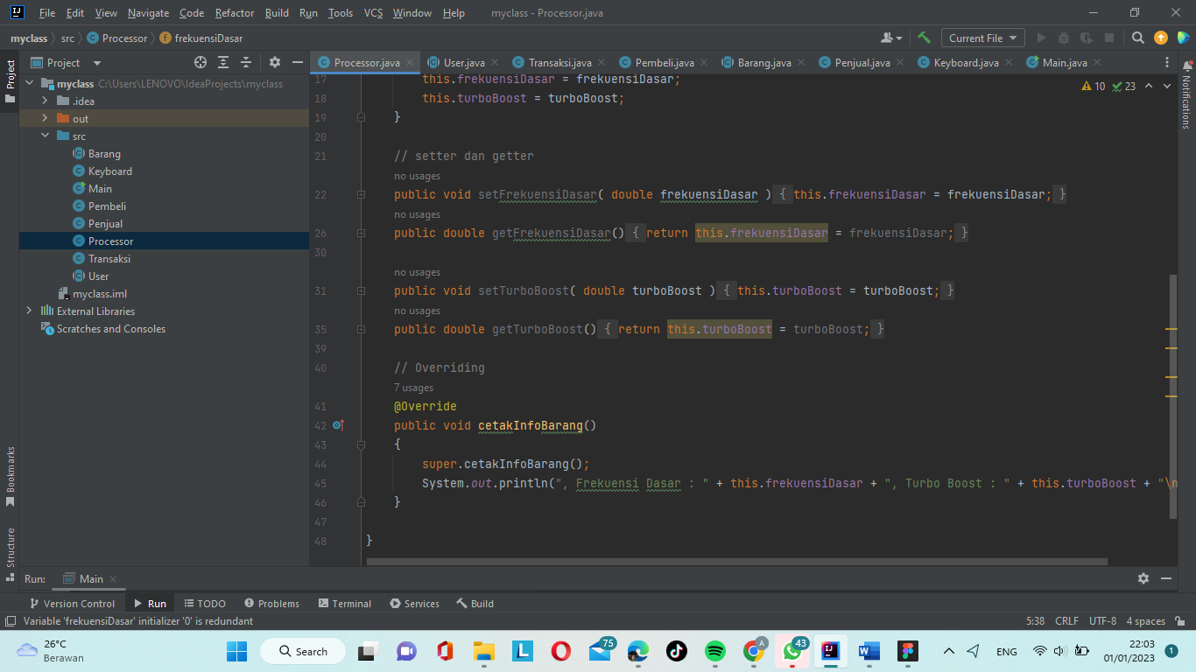

Slide 19
Screenshot coding pembeli.java

Slide 20
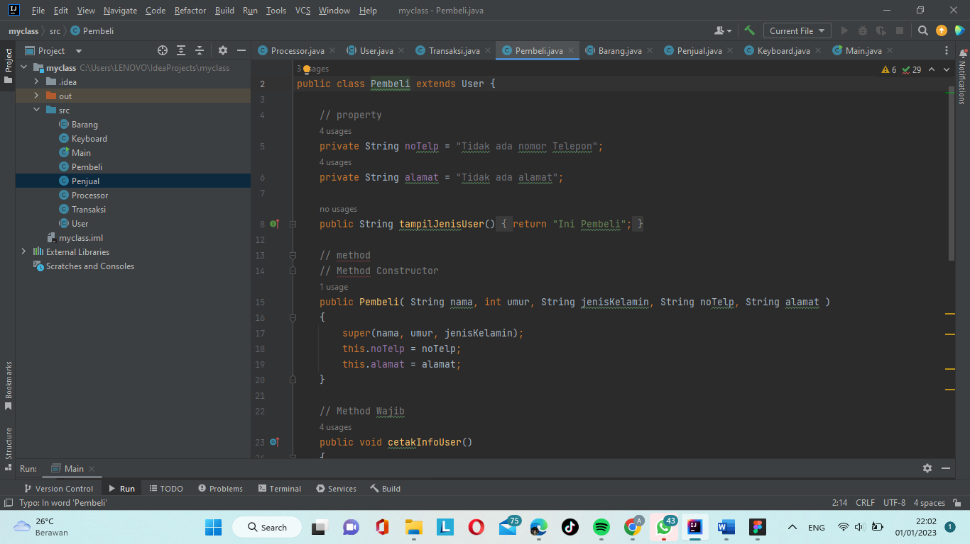
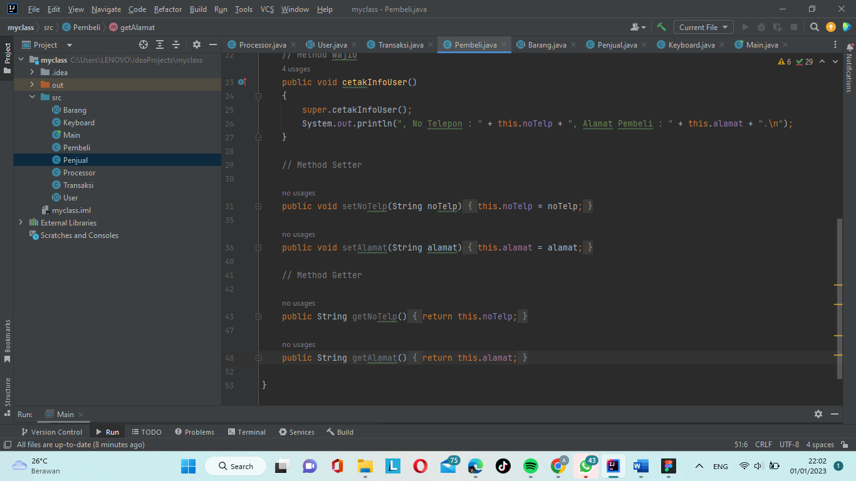

Slide 21
Screenshot coding transaksi.java

Slide 22
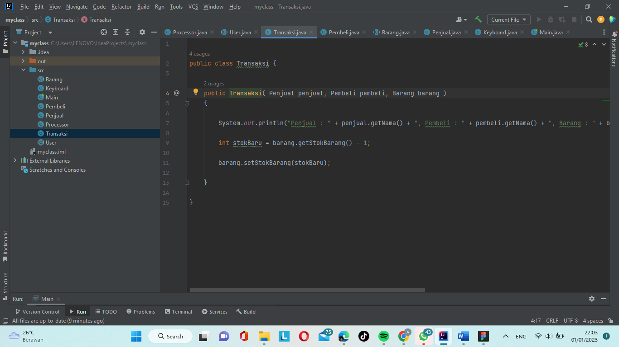

Slide 23
Screenshot coding Main.java

Slide 24
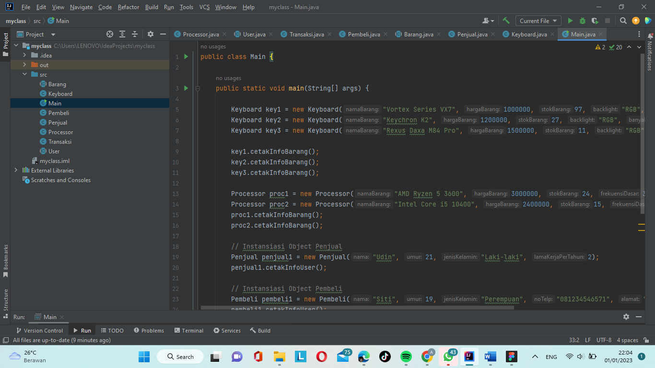
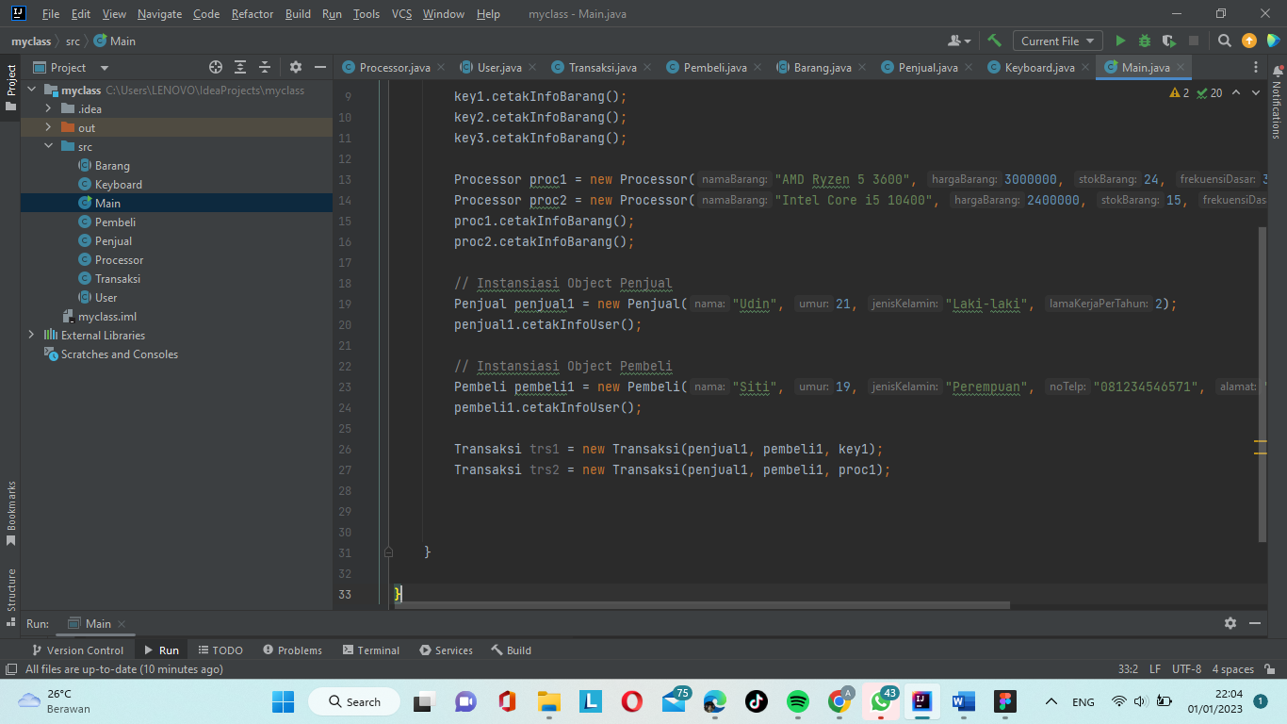

Slide 25
Screenshot coding output

Slide 26
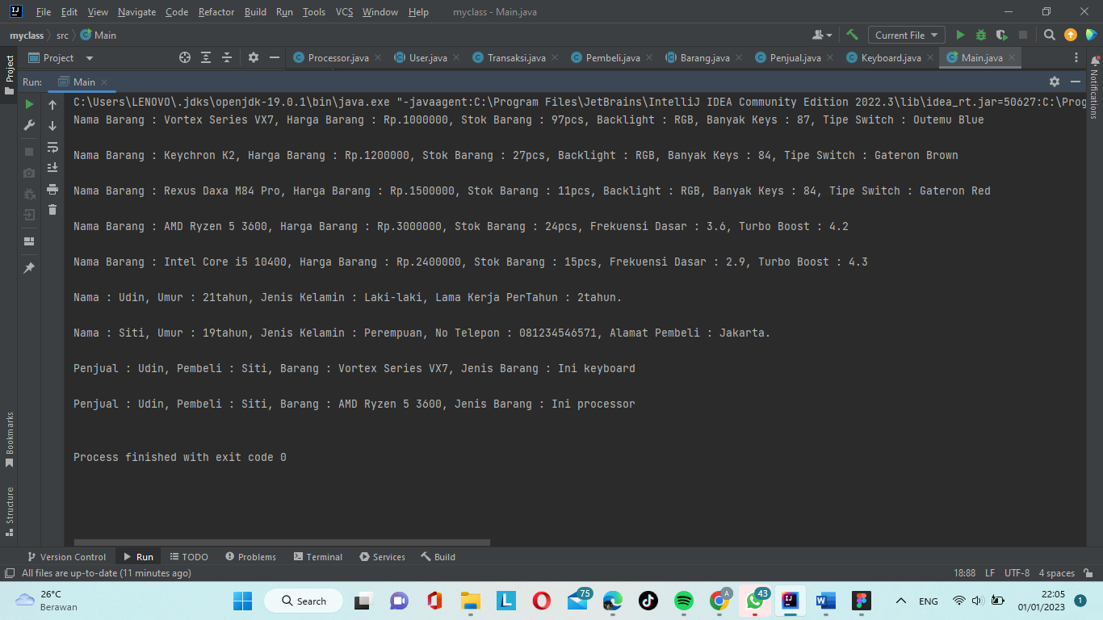

Slide 27
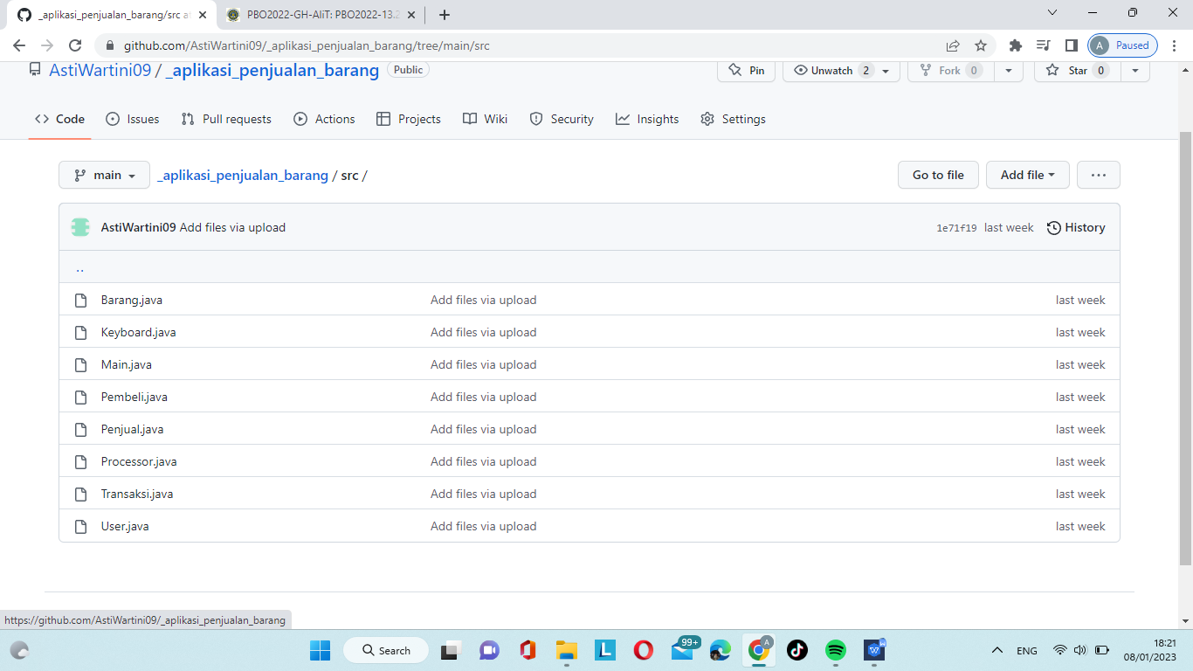
Screenshot Github

Slide 28
Link youtube
https://youtu.be/a_u7yLG0DXU

